Slide 1
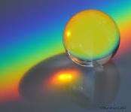
Гэрлийн хугарал
2019 он

Slide 2
Гэрлийн хугарлын тухай мэдлэгтэй болно.
Зорилго

Slide 3
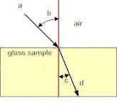
Гэрлийн хугарал

Slide 4
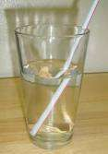
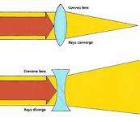
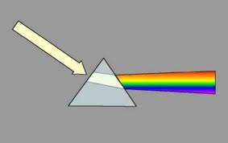

Slide 5
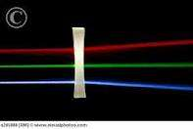
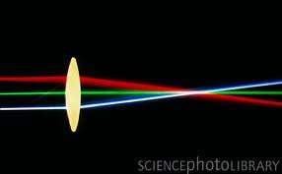

Slide 6
Гэрлийн хугарал
Гэрэл нь энергийн нэгэн хэлбэр юм. Абсолют тэг хэмээс дээш температурд байгаа ямар нэгэн биет гэрэл цацруулдаг (дулаан гаргах). Гэрлийг мөн "цахилгаан соронзон цацрал" гэж хэлдэг. Гэрлийг маш жижигхэн фотон гэдэг эгэл биет бүрдүүддэг.
Гэрлийн хурд нь секундэд 300,000 км байдаг. Өөрөөр хэлбэл Дэлхийгээс Сар хүртэл гэрэл ойролцоогоор нэг секунд аялдаг гэсэн үг юм.
Гэрэл нь шулуун чиглэлд хөдөлдөг бөгөөд хэрэв замд нь саад таарвал сүүдэр үүсгэдэг. Ихэнх хатуу биет нь харанхуй сүүдэр үүсгэх бөгөөд арай тунгалаг биетийн сүүдэр нь бага зэргийн харанхуй байдаг.

Slide 7
Гэрлийн хугарал гэж юу вэ?
А.Муруйж Б.Шууд чигээрээ В.Нягт орчноос сийрэг орчин нь руу

Slide 8
Хариулт буруу байна.

Slide 9
Харамсалтай байна.

Slide 10
Баяр хүргэе.Та нар чадлаа

Slide 11
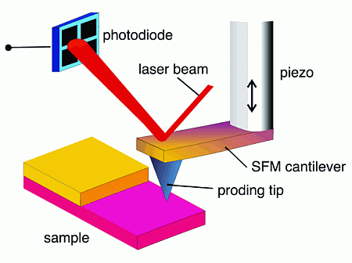
Гэрийн даалгавар

Slide 12
Тайлбарлан дэвтэртээ бичиж ирээрэй.

Slide 13
Хичээлд оролцсон та бүхэнд баярлалаа.

